Slide 1
Муниципальное бюджетное дошкольное образовательное учреждение детский сад «Оленёнок»
БЛОК I
занятие № 2
«ЗДРАВСТВУЙ, ЭТО Я»
Составитель: Цурло Е.А.
педагог-психолог

Slide 2
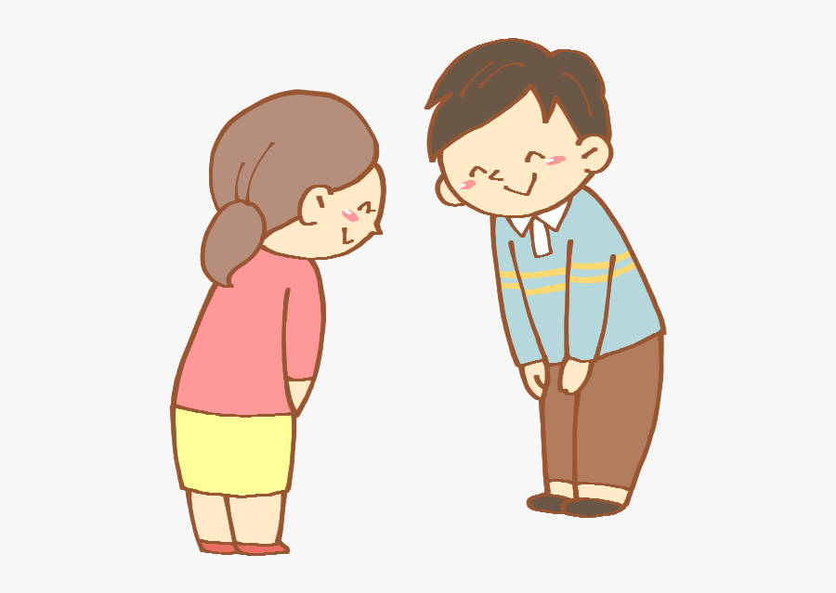
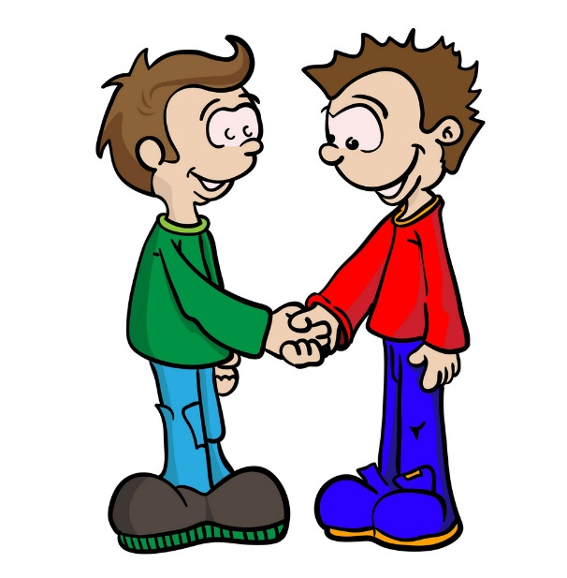
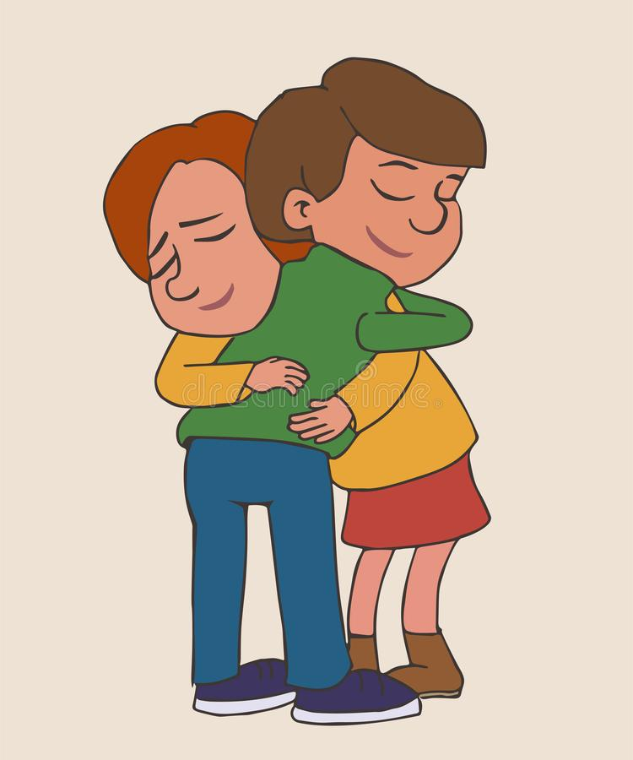
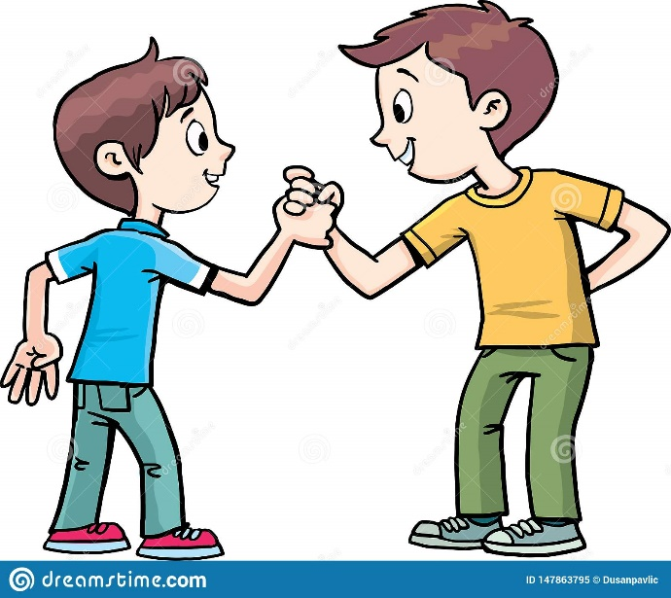
Упражнение «Давай поздороваемся»
Поздоровайся всеми способами, которые изображены на картинках.
Придумай свой собственный способ приветствия и поздоровайся им.

Slide 3
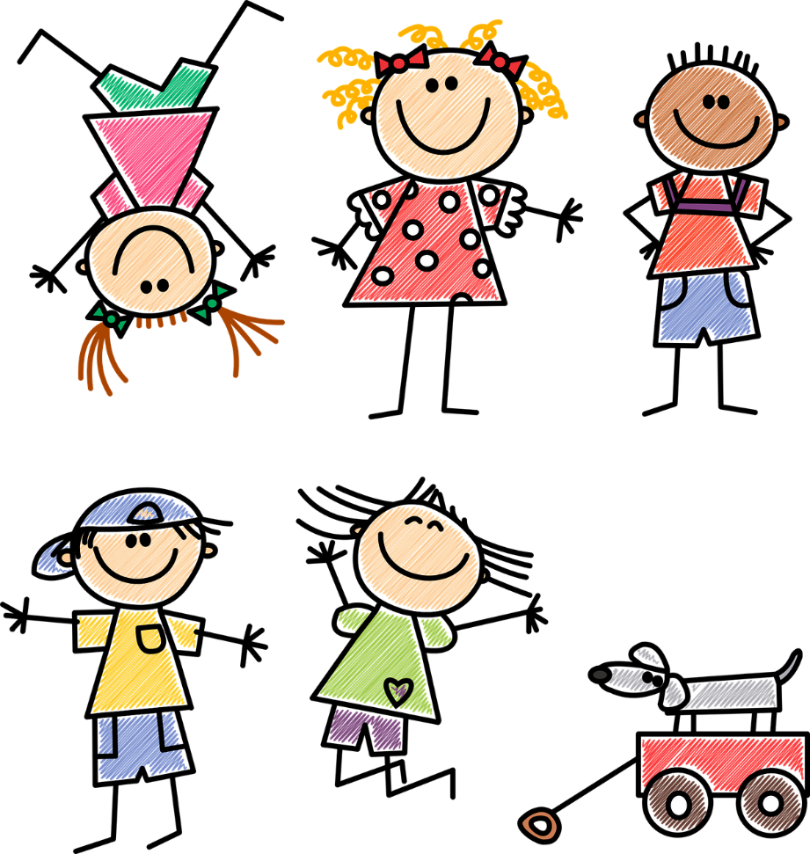
Упражнение «Интервью»
Расскажи, какой ты сейчас: опиши свою внешность, какие чувства ты испытываешь, какие качества у тебя есть, какое твое поведение.

Slide 4
Игра «Наоборот»
Сейчас мы с тобой поиграем. Перед тобой картинки с различными движениями. Смотри на картинку и выполняйдвижения наоборот. Например: на первой картинке у ребенка руки вверху, то у тебя должны быть внизу и т.д.

Slide 5
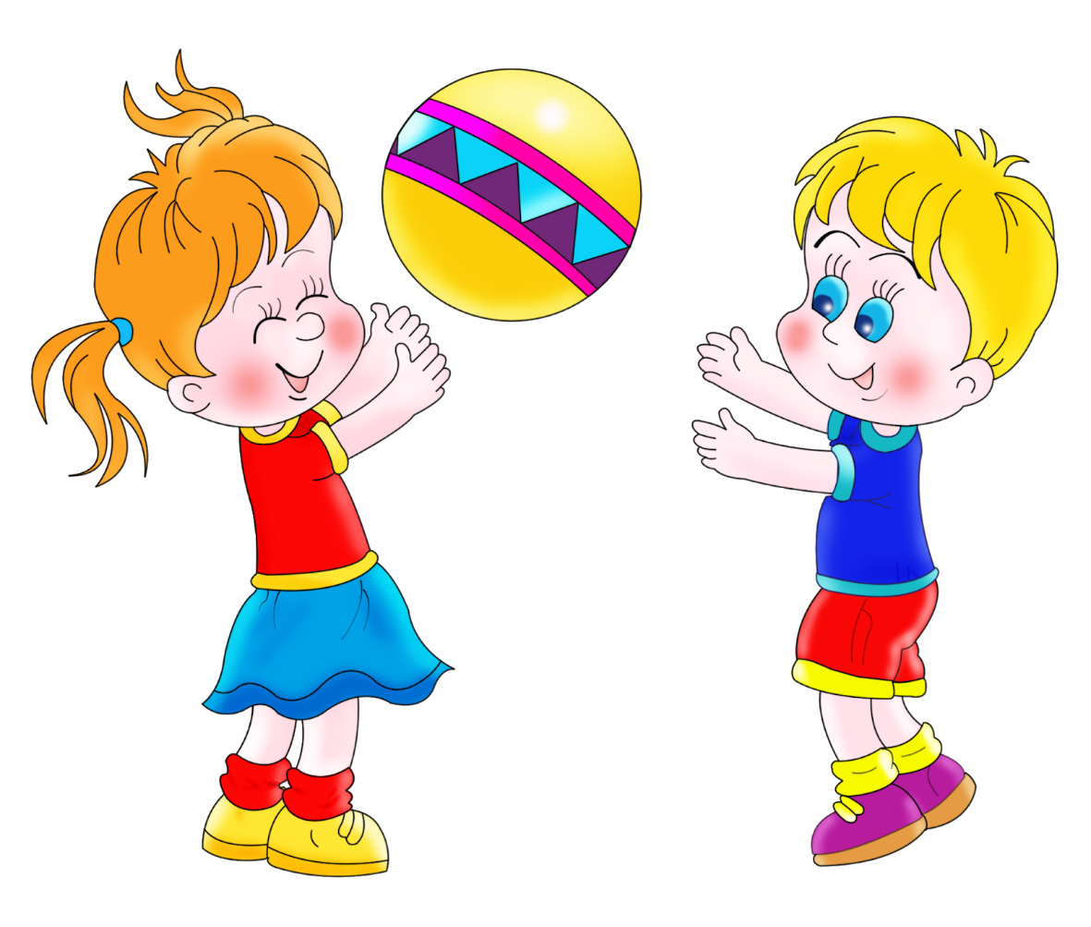
Игра «Я могу!»
Сейчас мы друг другу будем бросать мяч и перечислять, то что я и ты умеем делать хорошо. Например: «Я умею хорошо плавать! А ты?».

Slide 6
Использованные источники:
Шаблоны презентации http://nachalo4ka.ru/
Проект Розалии Герасимовой «Давайте жить дружно» https://www.maam.ru/
Картинки https://www.pngegg.com/ru/png-tzuay, https://www.vectorstock.com/royalty-free-vector/boy-with-open-arms-vector-700599, https://moi-raskraski.ru/raskraski-dlyahttp://edu-mos.ru/item/kubiki-detskie-Png-malenkikh/raskraski-zaryadka, https://ru.dreamstime.com/ð»ñžð-ð¸-ð¼ñƒð»ñœñ‚ñ„ð¸ð»ñœð¼ð°-oð±ð½ð¸ð¼ð°ñ%C2%8F-ð²ðµðºñ‚oñ€-ð¼ð°ð»ñœñ‡ð¸ðº-ð¸-ð-ðµð²ñƒñˆðºð°-ñ%C2%81-ñƒð»ñ‹ð±ðºð°ð¼ð¸-image140979986

